Slide 1

RENDEZ VOUS THEMATIQUE
L’élaboration d’une fiche poste
L’entretien annuel
Mardi 8 octobre 2024
Laëtitia AUBRIOT
Christelle GAUVAIN

Slide 2
La fiche de poste
Cadre juridique
Quelques rappels
Les objectifs
Eléments de la fiche de poste
Elaboration de la fiche de poste : grilles d’analyses, rédaction et validation de la fiche de poste
Révision de la fiche de poste
2) L’entretien annuel
Cadre juridique
Objectifs / Prérequis
L’Evaluation
Les différentes étapes
3) La fiche d’Evaluation de stage
SOMMAIRE

Slide 3
1) La fiche de poste

Slide 4
Article 6 du décret n°2014-1526 du 16 décembre 2014
Lors de l’entretien professionnel annuel, la convocation adressée à l’agent est obligatoirement accompagnée de la fiche de poste. Elle sert ainsi de socle au supérieur hiérarchique directe lors de l’entretien annuel afin qu’il puisse apprécier de manière objective la réalisation ou non des missions confiées à l’agent au cours de l’année évaluée.
Rappel : aucune disposition législative ou réglementaire ne précise le contenu exact d’une fiche de poste ni même la procédure à suivre pour l’établir.
CADRE JURIDIQUE
Jurisprudence : https://journaloptions.fr/2024/03/29/fonction-publique-revue-de-la-jurisprudence/

Slide 5
Profil de poste : Utilisé pour le recrutement d’un agent, ce document permet de définir la fonction et les pré-requis nécessaires à l’embauche : compétences, savoir, diplômes, concours.
Fiche métier : La fiche métier permet de décrire de façon générale les caractéristiques du métier : facteurs d’évolution, conditions d’exercice, autonomie, relations fonctionnelles…
Fiche de poste : La fiche de poste est un descriptif des fonctions exercées par l’agent dans une structure, en prenant en compte son environnement de travail, le service et l’encadrement. Le poste est décrit tel qu’il est tenu en fonction de la mission confiée par le supérieur hiérarchique selon les projets du service. Le document est évolutif, daté et qui doit être périodiquement réactualisé notamment au cours des entretiens professionnels d’évaluation.
QUELQUES RAPPELS
A noter : l’agent est titulaire de son grade et non de son poste. Il n’est donc pas titulaire de sa fiche de poste.

Slide 6
La fiche de poste doit être conforme aux fonctions décrites dans la définition du grade, mais l’employeur peut la modifier unilatéralement.
L’agent ne peut s’opposer à l’exécution d’une tâche demandée au motif qu’elle ne figure pas dans sa fiche de poste : c’est une faute.
Toutefois, discutée et écrite c’est un outil de négociation sociale et de management indispensable.
Toute modification doit être communiquée à l’agent et doit permettre d’ouvrir une discussion.
QUELQUES RAPPELS

Slide 7
Outil de gestion collective et de communication : l’occasion pour chaque agent d’échanger avec son supérieur hiérarchique
Sujet de réflexion conjointe entre l’agent et son N+1 : repères sur la fonction attendue par la collectivité
Permet de clarifier les responsabilités et le mode d’organisation
Outil permettant de faire le bilan de l’activité et de définir les objectifs : la fiche de poste est un cadre
LES OBJECTIFS

Slide 8
Pour l’agent :
Évoluer selon les évolutions souhaitables du poste
Améliorer sa connaissance du service
Se responsabiliser dans son activité
Communiquer avec son supérieur sur l’ ensemble des activités du poste
LES OBJECTIFS

Slide 9
Pour l’employeur :
Formaliser les situations de travail de chaque agent
Connaître les contributions de chacun
Organiser les services
Anticiper les mobilités
Améliorer les recrutements
LES OBJECTIFS

Slide 10
LES ELEMENTS DE LA FICHE DE POSTE

Slide 11

Identification du poste :
- Intitulé du poste
- Service de rattachement
- Grades dans lequel il peut s’exercer
- Positionnement de l’agent dans l’organisation
- Identité du responsable hiérarchique direct
- Niveau de responsabilité : nombre d’agent encadrés (le cas échéant)
Identité de l’agent :
- Nom et prénom de l’agent
- Grade actuel
- Temps de travail

Slide 12
Relations dans le travail :
- Relations hiérarchiques
- Relations fonctionnelles
- Relations extérieures
Description du poste :
- Missions principales et secondaires
- Activités régulières et ponctuelles

Slide 13
Compétences requises :
- Compétences techniques et savoir faire
- Qualités relationnelles et comportementales (savoir être)
Santé au Travail (Annexe n°3) :
- Risques professionnelles liés au poste
- Equipements de protection individuelle nécessaires

Slide 14
L’ELABORATION DE LA FICHE DE POSTE

Slide 15
Regroupement des informations
Le responsable hiérarchique :
Réfléchit à l’ensemble des activités de son agent.
L’outil utilisé est la grille d’analyse du poste (annexe n°1)
Il s’appuie sur des documents existants dans la collectivité (procédures, consignes ou fiches de poste existantes) ou des documents externes (répertoire métiers du CNFPT, documents du CDG52 etc…)

Slide 16
Regroupement des informations
L’agent :
Réfléchit à l’ensemble des activités qu’il exerce tout au long de l’année (activités principales et ponctuelles).
L’outil utilisé est la grille d’analyse du poste (annexe n°2)
Il est préférable de remplir cette grille de façon progressive, au fur et à mesure de la semaine.

Slide 17
GRILLES D’ANALYSES

Slide 18
ANALYSE DU POSTE
PAR L’EMPLOYEUR

Slide 19
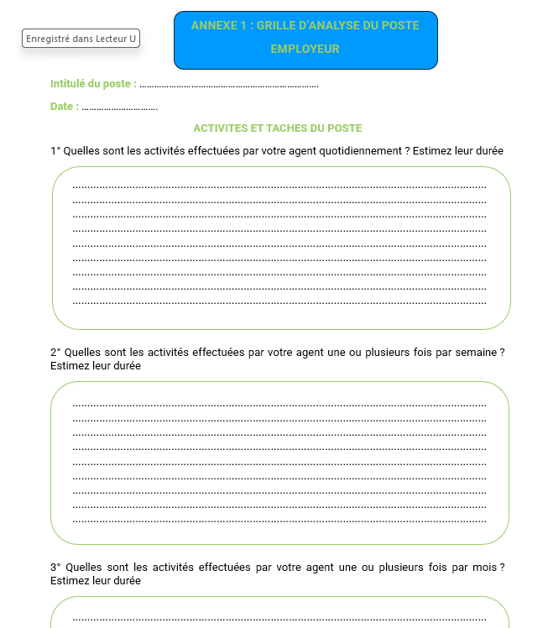
Annexe n°1

Slide 20
ANALYSE DU POSTE
PAR L’AGENT

Slide 21
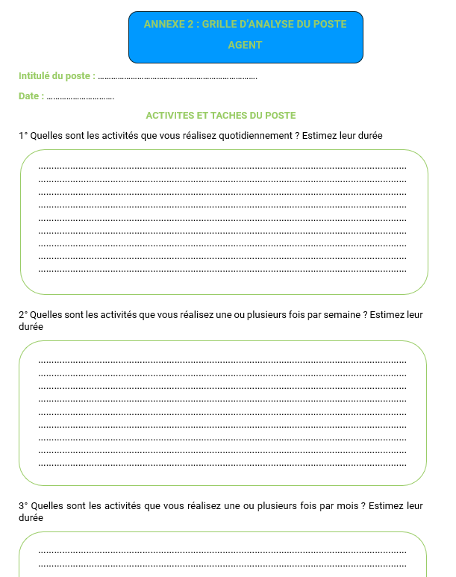
Annexe n°2

Slide 22
REDACTION DE LA FICHE DE POSTE

Slide 23
Le responsable :
Rédige la fiche au vu des informations recueillies
Rédiger la fiche en utilisant un vocabulaire commun
Les missions et activités doivent être décrites par des verbes d’action
Présente la fiche rédigée à l’agent
L’agent :
Relit la fiche de poste
Apporte toutes les suggestions, compléments et modifications qui lui semblent utiles

Slide 24
VALIDATION DE LA FICHE DE POSTE

Slide 25
Le responsable fait valider la fiche de poste par sa hiérarchie et informe l’agent lorsque la fiche est validée
La version définitive de la fiche de poste
est notifiée à l’agent
Si des modifications sont apportées par la hiérarchie, le responsable fait relire la fiche de poste à l’agent

Slide 26
REVISION DE LA FICHE DE POSTE

Slide 27

La fiche de poste doit vivre en fonction de l’évolution du service et des missions de l’agent pour rester un outil permanent aux yeux de tous
La fiche de poste est révisée lors d’une promotion, d’un avancement de grade etc..

Slide 28
2) Compte Rendu d’Entretien Professionnel
(CREP)

Slide 29
Textes et Définition
Références :
Le Code Général de la Fonction Publique (L521-1 à L 521-5)
« L'appréciation, par l'autorité territoriale, de la valeur professionnelle des fonctionnaires se fonde sur un entretien professionnel annuel conduit par le supérieur hiérarchique direct qui donne lieu à l'établissement d'un compte rendu. Les commissions administratives paritaires ont connaissance de ce compte rendu ; à la demande de l'intéressé, elles peuvent demander sa révision. »
- loi n°2009-972 du 3 août 2009 relative à la mobilité et aux parcours professionnels dans la fonction publique, article 15.
- décret n°2014-1526 du 16 décembre 2014 relatif à l’appréciation de la valeur professionnelle
- décret n°88-145 du 15 février 1988 pris pour l'application de l'article 136 de la loi du 26 janvier 1984 modifiée portant dispositions statutaires relatives à la fonction publique territoriale et relatif aux agents contractuels de la fonction publique territoriale.
- circulaire IO CB1021299C du 06.08.2010
Définition :
D’une façon générale, l’entretien professionnel se définit comme étant un moment d’échange et de dialogue entre l’agent et sa hiérarchie directe, permettant d’établir et d’apprécier rétrospectivement la valeur professionnelle du fonctionnaire évalué. Il permet d’assurer auprès des agents : une appréciation sur le travail effectué, un échange sur les moyens de progresser et d’améliorer les performances et un échange sur les souhaits et possibilités d’évolution de carrière.
L’EVALUATION PROFESSIONNELLE EST UNE OBLIGATION POUR LES COLLECTIVITES TERRITORIALES
ET LES ETABLISSEMENTS PUBLICS LOCAUX

Slide 30
Objectifs
- Moment privilégié d’échange et de dialogue entre l’agent et son supérieur hiérarchique direct (SHD)
- Bilan de l’année écoulée sur différents aspects
- Appréciation de la valeur professionnelle (lien avec le RIFSEEP-> CIA –complément individuel annuel / l’avancement et la promotion interne)
- Définition des objectifs pour l’année à suivre et de leurs moyens de réalisation et détermination des besoins et souhaits de l’agent (formation, évolution professionnelle, etc.)
Prérequis
- Disposer d’un organigramme afin d’identifier le SHD
- Etablir une fiche de poste pour chaque agent
-Disposer d’une fiche d’entretien (servant de base au compte rendu d’entretien professionnel - CREP) jointe à la convocation avec la fiche de poste,
- Sensibiliser les agents et préparer les SHD à la conduite de l’entretien professionnel (accompagnement managérial)

Slide 31
Qui évalue l’agent ?
Le Supérieur Hiérarchique Direct (SHD) : Qui est le SHD ?
celui qui organise le travail de l’agent,
lui adresse des instructions,
évalue son activité et/ou le modifie,
Le SHD mène seul l’entretien professionnel, il ne peut pas être un élu; sauf cas particuliers :
un seul agent dans la collectivité,
secrétaire de mairie / directeur.rice général (DG)
Indentification du SHD : l’organigramme et la fiches de poste
Présence du SHD dans la collectivité ou l’établissement : N’a pas à justifier d’une durée minimale d’occupation de son poste
pour être considéré comme compétent

Slide 32
Qui est évalué par le SHD ?
    Fonctionnaires Titulaires
    Contractuels sur emploi permanent en CDD > 1 an
    Contractuels sur emploi non permanent en contrat de projet
Exception : les agents mis à disposition ou en détachement dans une autre structure sont évalués par la collectivité d’accueil
Sont exclus :
    Fonctionnaires Stagiaires (ils ne bénéficient pas d’un entretien professionnel mais d’un bilan tout au long du stage)
    Contractuels qui comptent moins d’un an d’ancienneté
    Les agents en CLM / CLD / déchargés syndicaux à 100% / Disponibilité
Le compte-rendu d’entretien professionnel devra mentionner qu’aucune appréciation ne peut être donnée en raison de l’absence du service de l’agent

Slide 33
Les rubriques du Compte Rendu d’Entretien Professionnel
Les résultats professionnels obtenus :
      Bilan de l’année écoulée
      Rappel des objectifs et résultats de l’année antérieure
      L’évaluation professionnelle de l’année écoulée
La détermination des objectifs pour l’année à venir :
      Définition des objectifs et axes d’amélioration des résultats professionnels
      Moyens à mettre en œuvre pour y parvenir
L’évolution des compétences professionnelles :
      Les acquis de son expérience professionnelle
      Les besoins de formation
      Les perspectives d’évolution professionnelle en termes de carrière et mobilité
L'agent est invité à formuler, au cours de cet entretien, ses observations et propositions sur l'évolution du poste et le fonctionnement du service.

Slide 34
La Rédaction du Compte Rendu d’Entretien Professionnel
Le compte rendu doit comporter :
- l’identification de l’agent
- l’indentification du Supérieur Hiérarchique Direct
- le bilan de l’année écoulée
- l’évaluation de la manière de servir au regard des critères définis
- les objectifs pour l’année à venir
- les observations de l’agent
- les formations envisagées
- l’évolution de carrière
- l’appréciation générale littérale

Slide 35
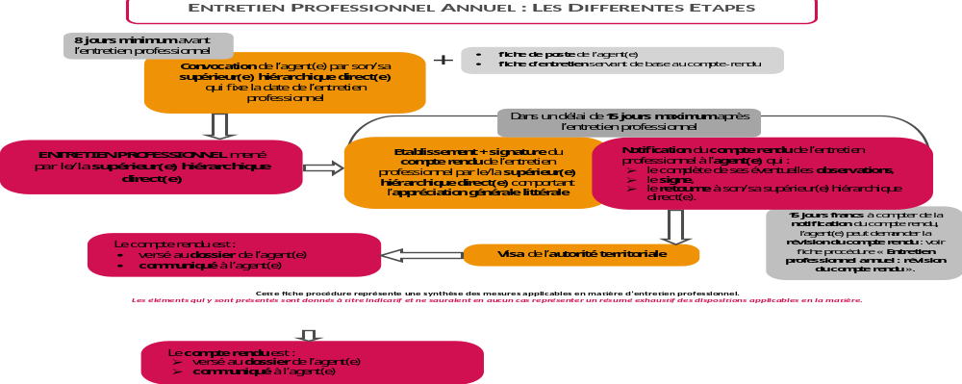
Entretien Professionnel annuel
Les différentes étapes

Slide 36
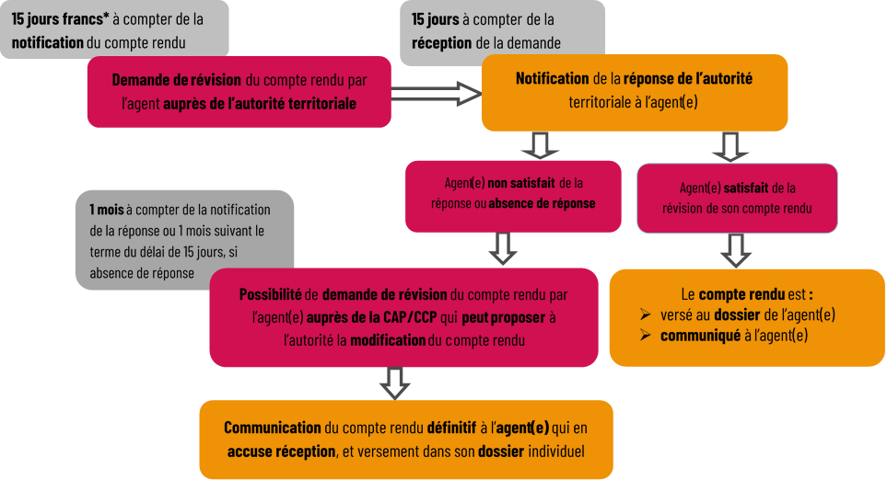
Entretien Professionnel annuel
La révision du compte rendu
CAP = commission administrative paritaire (fonctionnaires)
CCP = commission consultative paritaire (contractuels)

Slide 37
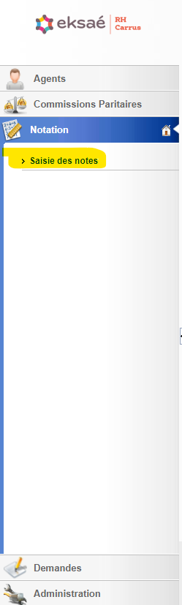
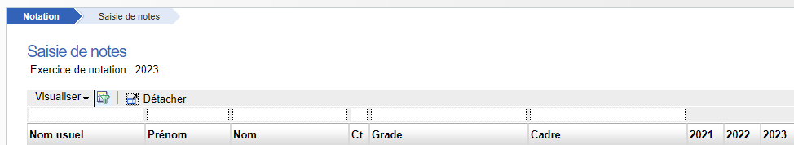
Le CREP est téléchargeable via le portail carrière : https://www.cdg52.fr/services-en-ligne/espace-employeurs/

Slide 38
3) LA FICHE D’EVALUATION DE STAGE

Slide 39
Qu’est-ce qu’un stage ?
Le stage est destiné à apprécier les aptitudes de l’agent recruté à exercer les fonctions correspondant à son grade.
Le stage concerne les agents :
- nouvellement recrutés dans la fonction publique (stage d’un an)
- déjà fonctionnaires et inscrits sur liste d’aptitude suite à concours (stage d’un an)
- nomination par voie de promotion interne (stage de 6 mois).
La période de stage est fondamentale, tant pour le fonctionnaire stagiaire et que pour l’autorité territoriale.
pour le fonctionnaire stagiaire : il s’agit non seulement d’une période d’apprentissage des fonctions, d’acquisition de compétences mais également d’une période probatoire au cours de laquelle le fonctionnaire stagiaire devra faire la preuve de son aptitude professionnelle et sera évalué.
pour l’autorité territoriale : la période de stage est assimilée à une période d’essai pendant laquelle la valeur professionnelle de l’agent doit être appréciée. Il appartient donc à l’autorité territoriale d’évaluer rigoureusement le stagiaire afin de déterminer son avenir au sein de la collectivité et de la fonction publique.
La situation du stagiaire est précaire : il n’a aucun droit à être titularisé.

Slide 40
A quoi sert l’évaluation de stage ?
L’évaluation a un double objet :
dialoguer avec l’agent et permettre une mise au point sur ce qui est correctement fait, ce qui reste à acquérir ou à améliorer,
elle sert d’aide à la décision pour l’autorité territoriale afin de prendre une décision concernant l’avenir de l’agent.
La périodicité de l’évaluation n’est pas précisée par les textes, une évaluation par semestre semble opportune.
Le stagiaire peut ainsi bénéficier :
d’une 1ère évaluation en cours de stage, de préférence à la moitié du stage, pour permettre à l’autorité territoriale d’apprécier ses aptitudes professionnelles et de mettre en œuvre des mesures adaptées en cas de dysfonctionnements ;
d’une 2ème évaluation en fin de stage afin que l’autorité se prononce sur la titularisation.

Slide 41
La mise en place de l’entretien d’évaluation suppose
Qu’une fiche de poste ait été établie avant le recrutement
Que les missions et les objectifs du poste aient été clairement définis et communiqués au fonctionnaire stagiaire
Que les missions confiées correspondent bien au grade occupé
Que l’accueil du fonctionnaire stagiaire ait été assuré avec communication des informations et règles essentielles relatives à l'exercice de ses fonctions
Que les moyens (notamment matériels) nécessaires à l’exercice des fonctions aient été mis à sa disposition
Que le responsable hiérarchique ait été clairement désigné

Slide 42
La fin du stage
Quelle que soit l’issue du stage, l’autorité doit prendre une décision au terme de cette période de stage.
La titularisation : l’agent est titularisé dans l’échelon du grade dans lequel il est classé lors de sa nomination stagiaire,
La prolongation de stage : elle s’applique lorsque le stage a été interrompu en raison de congés successifs de toute nature, (autres que le congés annuels). Une franchise de 36 jours est appliquée. Cette dernière correspond à 1/30eme de la durée du stage.
La prorogation : La prorogation est une période de stage supplémentaire que le stagiaire peut être amené à effectuer, lorsqu'il n'a pas fait la preuve de ses capacités professionnelles pendant le stage.
L'autorité territoriale détermine la durée de la prorogation dans la limite de la durée maximale fixée par chaque statut particulier.
La démission (à l’initiative de l’agent) : elle peut intervenir à n’importe quel moment.
Le refus de titularisation (en cours ou en fin de stage) :
- L’insuffisance professionnelle,
        La faute disciplinaire,
        La perte des droits civiques
        La suppression d’emploi,
        L’inaptitude physique,
        L’abandon de poste
En cas de refus de titularisation, la fiche d’évaluation de stage ainsi qu’un rapport détaillé devra être adressée au CDG, à l’attention de Monsieur le Président de la Commission Administrative Paritaire, au moins 3 mois avant la fin de la période de stage.

Slide 43

Merci pour votre attention !
Laëtitia AUBRIOT et Christelle GAUVAIN
cdg52@cdg52.fr
03.25.35.33.20

